Slide 1
Pengembangan Aplikasi Pemantauan Kesehatan Menggunakan WSN Berbasis Arduino
Cristine Artanty - 2017730050
Notes:
Selamat Pagi Bapak dan Ibu Terimakasih atas waktunya, saya Cristine Artanty, saya akan mempresentasikan terkait topik skripsi yaitu pengembangan aplikasi pemantauan Kesehatan menggunakan WSN berbasis Arduino.

Slide 2
Kesehatan
Apa itu Kesehatan ?
Meningkatkan kualitas dan kuantitas hidup
4 cara :
Peningkatan (promotive)
Pencegahan (preventif)
Penyembuhan (Kuratif)
Pemulihan (rehabilitatif)
Pencegahan == Pemantauan berkala
Notes:
Sesuai topik yang akan saya bahas pada penelitian skripsi yang akan saya kerjakan yaitu pengembangan aplikasi pemantauan Kesehatan menggunakan wsn berbasis Arduino. Kita sering menyebut atau mendengar kata sehat, tapi apa itu Kesehatan? Kesehatan menurut UU Kesehatan no.23, 1992 adalah keadaan sejahtera dari badan, pikiran, dan jiwa yang memungkinkan orang hidup produktif secara ekonomi dan social. Kesehatan sangat penting untuk diperhatikan karena merupakan dasar untuk meningkatkan kualitas dan kuantitas hidup manusia. Ada 4 cara untuk meningkatkan kulitas hidup khususnya dalam bidang Kesehatan yaitu peningkatan(promotive), pencegahan(preventif), penyembuhan(kuratif), dan pemulihan(rehabilitatif). Untuk melakukan pencegahan salah satu hal yang dapat dilakukan adalah dengan melakukan pemeriksaan / pemantauan Kesehatan secara berkala. ​

Slide 3



Masalah
Lokasi dan alat
Waktu
Pemantauan berkala
Notes:
Ada beberapa masalah yang melatarbelakangi saya untuk melakukan penelitian ini yaitu
tidak semua rumah sakit mempunyai fasilitas untuk pemantauan Kesehatan dan juga banyak masyarakat yang tinggal jauh dari rumah sakit yang memiliki fasilitas lengkap untuk melakukan pemantaun kesehatan,
sebelum dapat melakukan pemantauan Kesehatan dirumah sakit orang harus melakukan admistrasi dan harus menunggu untuk mendapatkan hasil pemantauan Kesehatan tersebut jadi waktu yang dibutuhkan relative lama, dan yang terakhir adalah
terdapat orang yang membutuhkan pemantauan Kesehatan secara berkala. Ketiga masalah yang tersebut yang mendorong saya untuk melakukan penelitian skrips ini.

Slide 4
Outline
Pemantauan Kesehatan
Sensor
Arduino
Wireless Sensor Network
Sistem Yang Akan Dibangun
Notes:
Yang akan saya bahas pada presentasi ini ada beberapa bagian yaitu
Pemantauan Kesehatan
Sensor
Arduino
WSN

Slide 5
Pemantauan Kesehatan
1

Slide 6

Parameter Pemantauan Kesehatan
Detak jantung
Saturasi oksigen
Tekanan darah
Temperatur / Suhu tubuh
Notes:
Pada pemantauan Kesehatan terdapat beberapa kategori yang dapat dipantau seperti seberapa cepat detak jantung seseorang, berapa saturasi oksigen dalam darah seseorang, berapa tekanan darah seseorang, dan berapa suhu tubuh seseorang.

Slide 7
Parameter Pemantauan Kesehatan
No | Parameter Pemantauan | Batas Normal
1 | Temperatur / Suhu Tubuh | 36˚C – 37˚C
2 | Detak Jantung | 60 – 100 bpm
3 | Saturasi Oksigen | 95 – 100%
4 | Tekanan Darah | 120 / 80 mmHg
Keterangan :
C : Celsius
bpm : beat per minute
mmHg : milimeters of mercury
Notes:
Dapat dilihat pada table berikut :
Setiap parameter Kesehatan yang diukur memiliki batas normal yang berbeda yang berguna untuk menunjukkan keadaan seseorang, jika terdapat pengecekan yang melebihi batas normal maka orang tersebut harus melakukan konsultasi kepada dokter atau tim medis

Slide 8
Sensor
2

Slide 9
Sensor
Perangkat atau device yang mengubah pengukuran fisik menjadi signal yang dapat dibaca oleh observer atau alat pengukur.
Jenis :
Mechanical sensor
Semiconductor sensor
Electrochemical sensor
Biosensor
Notes:
Untuk melakukan pemantauan Kesehatan, pada penelitian ini akan menggunakan sensor, sensor adalah perangkat atau device yang mengubah pengukuran fisik sehingga dapat dibaca oleh observer atau alat pengukur Berdasarkan fungsi dan penggunaannya sensor dapatdibagi menjadi beberapa kelompok yaitumechanical sensor,optical sensor,semiconductor sensor,electrochemical sensordanbiosensors. Jenis sensor yang akan digunakan dalam melakukan penelitian ini adalah biosensor.

Slide 10
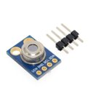
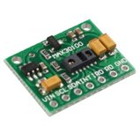
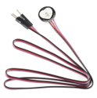
Sensor Yang Akan Digunakan
Sensor Temperatur : MLX90614
SP02 Sensor : MAX30100
Pulse Sensor
Notes:
Setelah melakukanberbagai pertimbangan, pada penelitian ini akan dilakukan pemantauan kesehatan khususnya untukkesehatan jantung dan paru-paru. Untuk melakukan pemantauan tersebut ada 3 buah sensor yangakan digunakan pada penelitian ini yaitu
sp02 sensor dengan modul MAX30100 yang digunakan untuk mengukur detak jantung dan saturasi oksigen
Pulse sensor yang digunakan untuk mengukur detak jantung
Serta sensor temperature dengan modul MLX90164 yang digunakan untuk mengukur suhu tubuh.

Slide 11
Arduino
3

Slide 12

Arduino
Open-source platform
Membaca data dari sensor dan mengontrol komponen (misal : lampu LED)
Board :
Uno
Nano
Mega
dll
Notes:
Semua senor tersebut akan dihubungkan dengan Arduino untuk dapat melakukan pemantauan, Arduino merupakan sebuah open-source platform. Arduino dapat digunakan untuk membaca data dari sensor dan dapat mengontrol komponen. Arduino sendiri memiliki beberapa jenis board seperti Uno, nano, mega, dll. Sehingga untuk memilih board Arduino perlu melakukan pertimbangan sesuai dengan kebutuhan

Slide 13
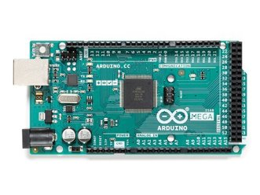
Arduino
Komponen pada board Arduino Mega :
Digital pins : 54 pins
Analog pins : 16 pins
USB connector
Battery power
Notes:
Setelah melakukan pertimbangan pada penelitian ini akan menggunakan Arduino mega, karena alasan memori yang lebih besar. Tiap komponen pada board Arduino mega memiliki fungsi masing masing yaitu
54 pins Digital pins : yang digunakan sebagai pengatur input output​,
16 pins Analog pins : yang digunakan untuk membaca hasil sense, hasil akan berupa signal analog ​
Usb connector : penghubung dengan komputer​
Battery power : sumber daya

Slide 14
Wireless Sensor Network
4

Slide 15
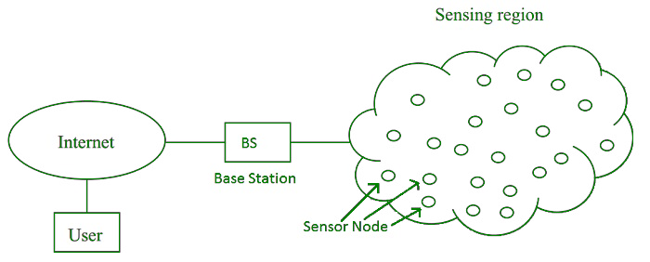
Apa itu WSN ?
Notes:
Aplikasi pemantauan Kesehatan akan dibangun berbasis WSN, WSN adalah jaringan nirkabel yang terdiri dari kumpulan sensor node yang dapat saling berkomunikasi, melakukan komputasi dan melakukan pengukuran pada lingkungan / area sensor node tersebut diletakkan.
Untuk penelitian skripsi ini sensor node tersebut adalah Arduino, akan digunakan beberapa Arduino untuk melakukan pemantauan Kesehatan.

Slide 16
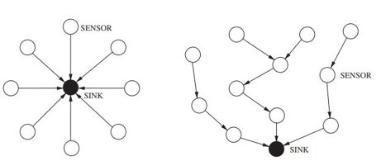
Protokol Komunikasi WSN
Routing : Pencarian jalur
2 Jenis protokol komunikasi :
Single Hop
Multi Hop
Single Hop
Multi Hop
Notes:
Data hasil sensing atau pengukuran oleh setiap sensor node akan dikirimkan kebase station. Network layer pada WSN bertugas untuk mencari jalur dari sensor data source menuju kebase station device. Proses pencarian jalur tersebut dinamakan routing. Terdapat 2 jenis protocol komunikasi yaitu single hop yang artinya sebuah sensor node untuk sampai pada sensor node tidak perlu melewati sensor node lain. Sedangkan multi hop adalah kebalikannya yaitu sensor node harus melewati sensor node lain.

Slide 17
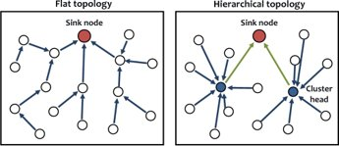
Arsitektur WSN
2 jenis :
Flat : peers sensor lain
Hirarki : membentuk cluster
Notes:
Dalam membangun WSN terdapat 2 jenis arsitektur yang dapat dipilih yaitu flat dan hirarki
Pada arsitektur flat setiap node sensor akan memiliki tugas yang sama dalam melakukan sensing dan Setiap node sensor akan mengirimkan data hasil sensing kebase-station. Dapat dilihat pada gambar flat topology, node sensor akan menjadi peers untuk masing-masing node sensor sehingga komunikasi akan terjadi secara multi-hop. Sementara pada arsitektur hirarki, node sensor dikelompokkan menjadi cluster-cluster atau kelompok-kelompok. Pada tiap cluster terdiri atas cluster head dan cluster member, dimana cluster head bertugas untuk menerima data dari cluster member lalu meneruskan data kebase-station.

Slide 18
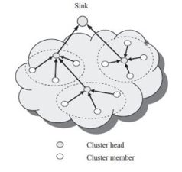
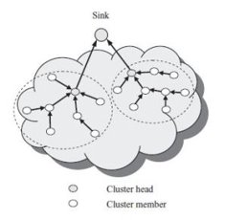
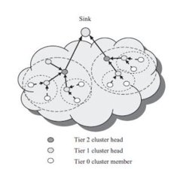
Pembagian Cluster
Single – Hop Clustering
Multi – Hop Clustering
Multi – Tier Clustering
Notes:
Pemilihan cluster head dilakukan berdasarkan beberapa hal yaitu
jarak cluster head ke cluster member yaitu single-hop atau multi-hop dan
dapat berdasarkan jumlah tier
Dapat dilihat pada gambar tersebut jika sensor node memiliki jarak yang sangat jauh dari sink hingga membuat dari dalam cluster, cluster member akan menjadi peer cluster member lain
Sedangkan jumlah tier artinya pada satu cluster akan dibagi lagi menjadi cluster cluster kecil di dalam nya

Slide 19





Topologi WSN
Jalur routing dan cara komunikasi antar node sensor
Jenis Topologi WSN
Bus
Mesh
Ring
Star
Tree
Notes:
Setelah menentukan arsitektur yang akan digunakan pada WSN kita juga harus menentukan topologi yang akan digunakan WSN, topologi ini akan digunakan sebagai jalur routing dan cara komunikasi antar node sensor. Terdapat beberapa jenis topologi WSN yaitu
Bus : jaringan kecil, boros bandwidth(jika dijaringan besar), implementasi mudah, jika jalur putus maka komunikasi ga bisa
Ring : jaringan kecil, waktu yang lama(jika jaringan besar), implementasi mudah, satu putus ga bisa komunikasi
Star : setiap node single hop,
Tree : root dan child, root sink child node sensor. Mudah maintenance dan kalo jalur putus masih bisa komunikasi
Mesh : menghubungkan semua node sensor yang ada sehingga jika jalur putus masih bisa komunikasi karna ada jalur cadangan

Slide 20
Sistem Operasi WSN
Tugas :
Mengatur komunikasi
Task-scheduling
Prioritas task
Manajemen(memori,file dan daya)
Jenis :
TinyOS
Contiki
Mantis
Nano-RK
PreonVM
LiteOS
Notes:
Selain jalur komunikasi WSN juga membutuhkan system operasi yang digunakan untuk mengatur kerja sensor node. Adapaun tugas dari sistem operasi pada WSN adalah :
Mengatur komunikasi dengan hardware
Melakukan task scheduling
Menentukan prioritas task yang akan dikerjakan
Serta melakukan manajemen terhadap memori, file dan daya)
Pada WSN Terdapat beberapa jenis Sistem operasi yaitu :
TinyOS, Contiki, mantis, nanoRK, preonVM dan liteOS

Slide 21
Management Plane WSN
Power Management Plane
Mengatur power level saat sensing, processing, transmission dll
Connection Management Plane
Mengatur koneksi saat topologi berubah
Task Management Plane
Melakukan pembagian tugas
Notes:
dalam mengatur kerja sensor node tersebut terdapat 3 jenis management pada WSN yaitu
Power management plane -> digunakan untuk mengatur power level saat sensing, processing, transmission dan reception dilakukan
Connection management plane -> digunakan untuk mengatur koneksi saat ada topologi yang berubah (perubahan ini dibisa disebabkan karena adanya penambahan / pengurangan sensor node)
Dan yang terakhir adalah task management plane -> digunakn untuk melakukan pembagian tugas

Slide 22
Sistem Yang Akan Dibangun
5

Slide 23
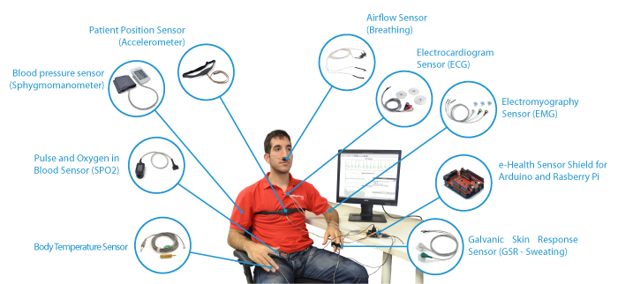
Deskripsi Sistem
Pemantauan 2 orang / lebih
Pengguna : User & Admin
3 Program :
Sensor node -> sensing
Base-Station -> perantara
Komputer -> User interface
Notes:
Berikut deskripsi singkat system yang akan dibangun pada penelitian ini,
Untuk menghemat waktu pemantauan-> pemantauan dapat dilakukan terhadap beberapa orang pada waktu yang bersamaan
Jenis pengguna pada system ini ada 2 yaitu user dan admin. User adalah orang yang melakukan pemantauan sedangkan admin adalah orang yang bertugas untuk mengawasi dan mengoperasikan system
Untuk penelitian ini, akan dibangun 3 buah program yaitu:
Program pertama pada sensor node, untuk melakukan sensing
Program kedua pada base-station untuk mengirimkan hasil sensing dari sensor node ke komputer
Program ketigas pada komputer untuk menampilkan hasil pemantauan

Slide 24
Fitur Sistem
Admin
Melakukan penambahan user
Melakukan update data user
Melakukan penghapusan user
Melakukan get all data
Memeriksa apakah sensor siap sensing
Memberikan perintah sense
User
Melakukan sign in
Menampilkan hasil sense
menampilkan history
Notes:
Seperti yang telah dikatakan sebelumnya bahwa terdapat 2 jenis pengguna pada sistem yaitu admin dan user. Kedua pengguna ini mempunyai fitur yang berbeda berikut adalah fitur yang dimiliki admin :
Melakukan penambahan user
Melakukan update data user
Melakukan penghapusan user
Melakukan get all data
Memeriksa apakah sensor siap sensing
Dan memberikan perintah sense
Sedangakan fitur yang dimiliki oleh user adalah :
Melakukan sign in
Menampilkan hasil sense
Menampilkan history

Slide 25
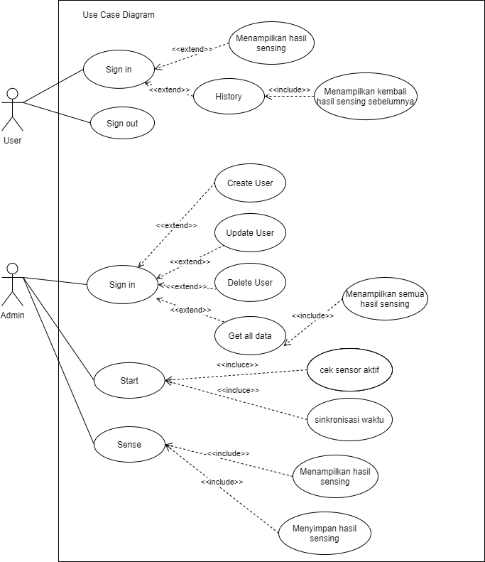
Use-Case Diagram
Notes:
Untuk mengambarkan interaksi antara pengguna dan system dengan lebih jelas berikut adalah use-case diagram
Admin terlebih dahulu harus melakukan sign in untuk dapat melakukan beberapa perintah seperti create, update, delete, dan get user. Get all data digunakan untuk menampilkan semua hasil sensing user.
Admin juga dapat melakukan start dan sense tanpa harus melakukan sign in.
Start dan sense merupakan perintah yang akan diberikan pada base-station untuk diteruskan pada sensor node. Jika admin memberikan perintah start maka ada 2 hal yang dilakukan yaitu mengecek apakah sensor telah siap melakukan sensing dan melakukan sinkronisasi waktu terhdap semua sensor
Jika admin memberikan perintah sense maka system akan menampilkan hasil sensing dan akan menyimpan hasil sensing tersebut.
Sedangkan user untuk dapat melihat hasil sensing yang ia lakukan, harus melakukan pendaftaran pada admin sehingga dapat melakukan sign in. user dapat melakukan 2 hal setelah sign in yaitu dapat melihat hasil pemantauan dan dapat melihat Riwayat hasil pemantauan yang ia lakukan sebelumnya

Slide 26
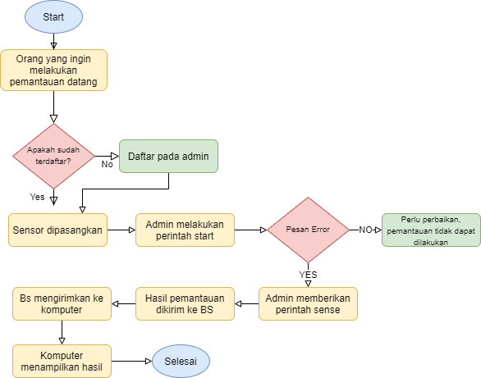
Alur Kerja Sistem
Notes:
Untuk lebih jelas mengenai cara kerja system yang akan dibangun pada penelitian ini, berikut dapat dilihat dari alur kerja system
Pertama orang yang ingin melakukan pemantauan dating
Admin akan bertanya apakah orang tersebut sudah pernah melakukan pendaftaran, jika belum maka admin akan mendaftarkan orang tersebut, jika sudah maka admin akan memasangkan sensor pada orang tersebut.
Setelah dipasangkan admin akan memberikan perintah start pada base-station jika terdapat pesan error maka admin harus melihat dan memperbaiki sensor node. Jika tidak terdapat pesan error maka admin akan memberikan perintah sense.
Hasil pemantauan akan dikirimkan ke BaseStation. Dan setelah sampai pada BaseStation akan diteruskan pada komputer.
Setelah komputer menerima hasil pemantauan maka akan ditampilkan pada komputer

Slide 27
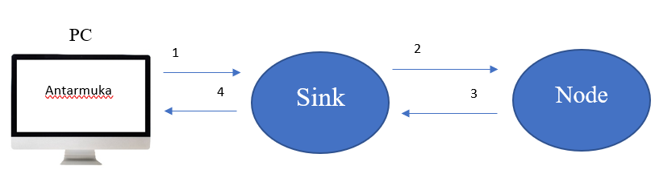
Alur Komunikasi
{(kodePengenal);(NamaPerintah)}
BaseStation
Kode Pengenal :
Q -> query
R -> result
{(kodePengenal);(SensorNodeID);(namaSensor);(hasil)}
Notes:
Menurut alur system yang dijelaskan sebelumnya bahwa akan ada komunikasi yang akan di lakukan oleh komputer, base station dan node.
Berikut alur komunikasi yang akan terjadi
Pc akan memberikan perintah kepada basestation dan basestation akan meneruskannya ke node. Pemberian perintah akan dilakukan dengan format pesan yang terdiri dari kode pengenal dan nama perintah. Kode pengenal terdiri Q dan R. Q -> menunjukkan perintah sementara R menunjukkan hasil perintah. Nama perintah misalnya start, sense dan history
Setelah menerima perintah sensor node akan mengirimkan hasil / membalas perintah tersebut dan mengirimkannya pada basestation dan basestation akan meneruskan pesean tersebut dengan format pesan yang terdiri dari kode pengenal, sensor node ID , nama sensor dan hasil
Sensor node id digunakan untuk mengindentifikasi hasil dari sensor node. Nama sensor digunakan untuk menunjukkan hasil pengukuran sensor apa.

Slide 28
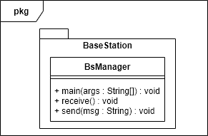
Analisis Kelas(1)
Notes:
Pembuatan system ini akan dilakukan dengan membangun 3 program untuk itu setelah melakukan analisis penulis membuat 3 buah diagram kelas sederhana. Yang pertama adalah pada basestation. Digunakan untuk menerima dan meneruskan pesan. Pada kelas ini terdapat 3 method yaitu method main, method receive untuk menerima dan method send untuk meneruskan pesan.

Slide 29
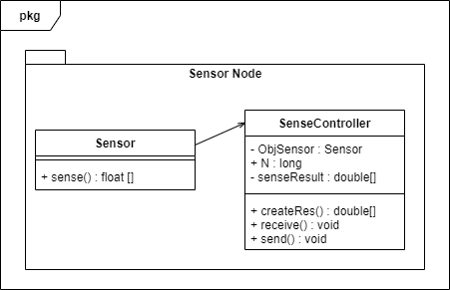
Analisis Kelas(2)
Notes:
Yang kedua adalah sensor node, pada package ini terdapat 2 buah kelas yaitu kelas sensor dan kelas sensor controller. Kelas sensor digunakan untuk menginisialisasi sensor dan method sense pada kelas ini digunakan untuk melakukan sensing
Sedangkan kelas sensor controller ini akan menjadi main dari package ini, digunakan untuk menerima dan mengirim pesan / hasil sensing ke base station. Atribut oBj sensor akan digunakan untuk membuat objek dari sebuah sensor. N digunakan sebagai panjang dari hasil yang akan ditampilkan. Sense result digunakan untuk menyimpan semua hasil sensing. Method createRes() digunakan untuk menyimpan semua hasil pemantauan seseorang dan dan akan dikirim dengan method send() sementara method receive() digunakan untuk menerima pesan

Slide 30
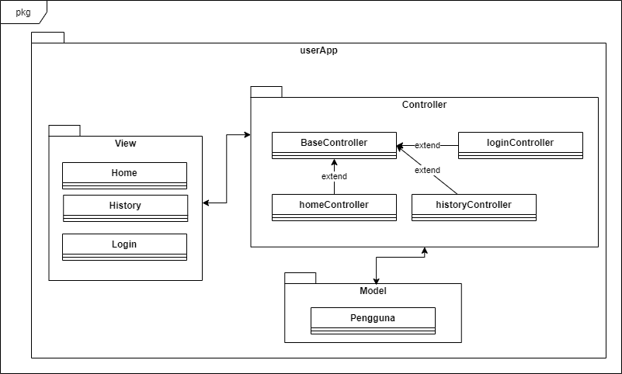
Analisis Kelas(3)
Notes:
Yang terakhir adalah program pada komputer, pada package ini terdapat 3 folder yaitu view, controller dan model. Controller akan digunakan sebagai penghubung antara view dan model.
Pada folder view akan terdapat 3 kelas yaitu
Kelas home sebagai tampilan awal user dan admin
Kelas history sebagai tampilan history user
Serta kelas login yang digunakan untuk menampilkan login form
Pada folger controller akan terdapat
1 base controller dan 3 child class yang mengextend padanya
Basecontroller akan digunakan sebagai controller utama pada folder
Homecontroller akan digunakan sebagai controller dari view home
Historycontroller akan digunakan sebagai controller dari view history
Dan logincontroller akan digunakan sebagai controller dari view login
Yang terakhir adalah folder model, dimana pada folder ini terdapat 1 kelas yaitu
Kelas pengguna yang digunakan untuk mengatur pengambilan data dari database

Slide 31
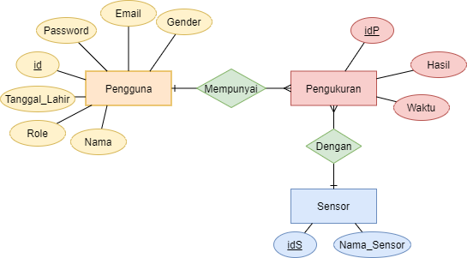
ER-Diagram
Notes:
Untuk dapat menampilkan dan memproses data hasil pemantauan Kesehatan pengguna, perangkat lunak membutuhkan database sebagai tempat menyimpan data. Berikut rancangan ER diagram yang akan digunakan untuk membangun database.
Terdapat 3 entitas yaitu :
Pengguna
Pengukuran
Dan sensor
Tiap entitas mempunyai beberapa atribut dan juga hubungan dengan entitas lain.
Hubungan atara
Entitas pengguna dan pengukuran adalah one to many yang berarti satu pengguna dapat mempunyai 2 atau lebih pengukuran.
Sementara hubungan entitas pengukuran dan sensor adalah many to one yang berarti satu sensor dapat digunakan untuk banyak pengukuran.
Entitas pengguna mempunyai atribut
id-> yang digunakan sebagai primary key
Nama -> yang akan berisi nama pengguna
Tanggal lahir-> yang akan berisi tanggal lahir pengguna
Email -> yang akan berisi email dari pengguna
Pasword -> yang akan berisi password penggguna
Gender -> yang akan menunjukkan gender dari seorang pengguna
Serta role -> yang menunjukkan apakah seorang penggua merupakan admin atau user
Entitas pengukuran mempunyai atribut
idP-> yang digunakan sebagai primary key
Hasil-> yang digunakan untuk menyimpan hasil pengukuran
Waktu -> yang digunakan untuk menyimpan waktu seseorang melakukan pengukuran
Entitas sensor mempunyai atribut
1, idS -> yang digunakan sebagai primary key
Nama sensor -> yang digunakan untuk menyimpan jenis/nama sensor

Slide 32
Terima Kasih

Slide 33
Sumber Gambar
https://www.freepik.com/free-vector/people-walking-sitting-hospital-building-city-clinic-glass-exterior-flat-vector-illustration-medical-help-emergency-architecture-healthcare-concept_10613398.htm#page=1&query=hospital&position=0
https://www.freepik.com/free-vector/patients-doctors-meeting-waiting-clinic-hall-hospital-interior-illustration-with-reception-person-wheelchair-visiting-doctor-office-medical-examination-consultation_10173282.htm#page=1&query=hospital&position=35
https://www.freepik.com/free-vector/doctor-nurse-giving-medical-care-patient-bed-isolated-flat-illustration_11235351.html
https://www.freepik.com/free-vector/group-medical-staff-carrying-health-related-icons_3226126.htm#page=1&query=healthcare&position=1
https://www.freepik.com/free-vector/health-professional-team_7449867.htm

